Slide 1
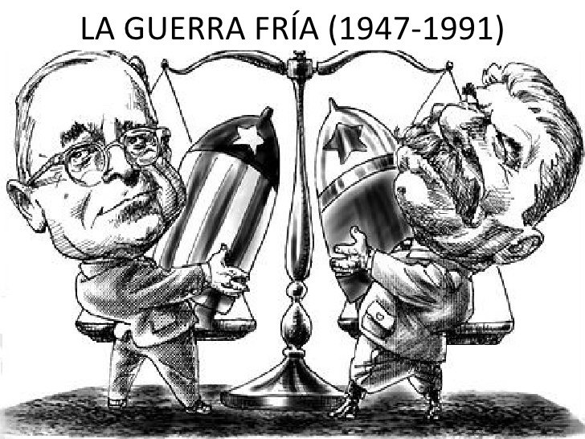

Slide 2
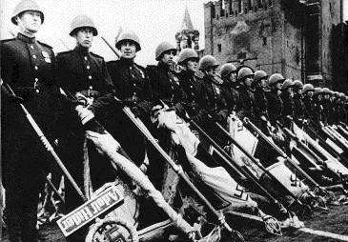
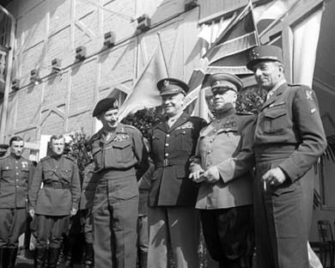
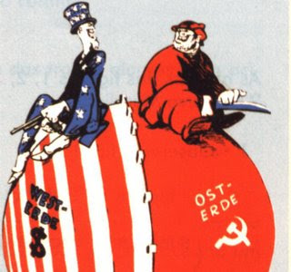
1.Resultado 2ªGM y la postguerra:
Derrota del fascismo→ excepciones España y algunos países sudamericanos.
Triunfo de los aliados con dos modelos políticos, sociales y económicos:
1.-Capitalismo, parlamentarismo, democracias
2.-Comunismo, “dictadura” del proletariado, Totalitarismo.
Acabarán pronto enfrentándose.
Desarrollo económico postguerra produce la aparición del llamado “tercer mundo^{(*)}”.
Será disputado como área de influencia^{(*)} por los dos modelos triunfantes.
Estará sujeto al proceso de “descolonización^{(*)}” de los años 1950 y 60.

Slide 3
2.- Mundo Bipolar ^{(*)}
El resultado de la guerra produce un mundo dirigido por dos potencias hegemónicas que representan do modelos de organización que ejercen su influencia en amplias zonas del mundo.
URSS y el modelo comunista.
Dictadura.- Poder personal de los líderes. Secretarios Generales de los Partidos Comunistas Nacionales. Único partido permitido
Economía Planificada desde el Estado.
Falta de libertades y derechos individuales
Dos grandes áreas Geográficas: Europa Oriental ^{(*),} Asia Oriental^{(*)}
USA y el modelo capitalista.
Democracias Parlamentarias. Elecciones Pluripartidistas
Economía mixta^{(*)} estatal y privada.
Constituciones. Derechos y libertades reconocidas.
Resto del llamado “mundo occidental^{(*)}”

Slide 4
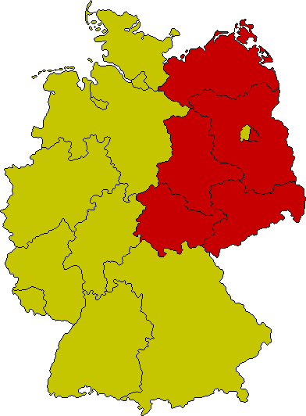
3.-Enfrentamiento en el Mundo Bipolar: La Guerra Fría (*)
3.1.-La División de Europa y del “Primer Mundo” 1945-1949
División de Alemania y la “cuestión” de Berlín: Nacimiento de la RFA y RDA.
A partir de 1946 se “enfrían” las relaciones entre URSS y USA.
En 1947 unión económica de las zonas británica, francesa y norteamericana.
En 1948 creación de una nueva moneda (deuskmarch). URSS “cierra” su zona en la que queda “aislado” el sector occidental de Berlín ^{(*)}.
Puente aéreo estadounidense para suministrar Berlín Occidental.
1949 creación de RFA con los tres sectores:
USA, Francia, G.Bretaña.(Capitalista)
1949 creación de RDA en sector URSS. (Comunista)
(^{*)}Cuestión de Berlín.
En RFA la capital fue Bonn, pero en RDA la capital fue el sector oriental de Berlín.
Muchos Berlineses comunistas se pasaban al sector occidental.
Para impedirlo, en 1961 la RDA construye el “muro de Berlín^{(*)}” que rodeaba todo el sector occidental. Se convirtió en una símbolo de la división del mundo en 2 bloques.
El muro se derribó en 1989 con la desaparición de la URSS
https://www.youtube.com/watch?v=cp_GTFWFoG0

Slide 5
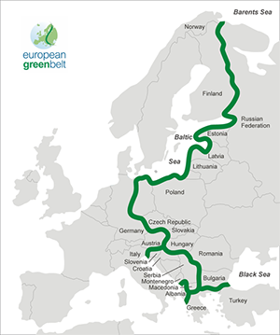
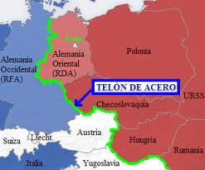
3.1.-La División de Europa y del “Primer Mundo” 1945-1949 (cont..)
El telón de Acero (1945-1950)
Entre 1945 y 1950 en todos los estados cuyos territorios estaban o habían estado bajo ocupación soviética, se instauraron, apoyados y controlados por la URSS sistemas comunistas:
Alemania (RDA, 1949), Polonia (1945), Hungría (1948), Rumanía….
Excepción: Yugoslavia (1946), Presidente TITO, desde 1948 enfrentado a Stalin.
“ Telón de Acero”, expresión utilizada 1º por Churchill para referirse a las fronteras que separaban los estados comunistas europeos del Este de los capitalistas del Oeste.

Slide 6
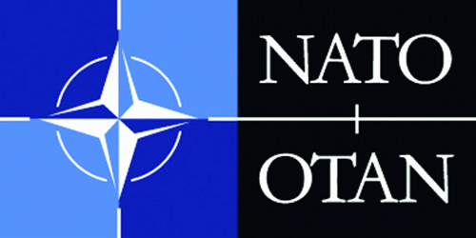
3.1.-La División de Europa y del “Primer Mundo” 1945-1949 (cont..)
Los bloques
Militares:
OTAN (NATO): Organización del Tratado del Atlántico Norte. (1948)
Pacto de Varsovia: Primer Mundo Comunista. (1955)
Económicos:
Capitalistas
OCDE: Organización para la Cooperación y Desarrollo Económico (1947)
C.E.E. (U.E.) Unión Europea, UE (1957).
Comunista: C.O.M.E.C.O.N (1949)

Slide 7
3.2.-La Política del “Tablero de Ajedrez^{(*)}”, la “Teoría del dominó^{(*)}” y la “disuasión nuclear^{(*)}”
Revolución China, 1945-1949.
Creación de China Comunista (RPChina), en el Continente. Mao Tsé Thung.
Hoy: 1 país, 2 sistemas ^{(*)}
Creación de China Nacionalista, Chang-Kai-Sheck, Taiwan, Isla de Taipeh.
Guerra de Corea, 1950-51: Creación de las 2 Koreas. Frontera: paralelo 38.
Revolución Húngara, 1950. Al final Hungría se quedó en el bloque comunista.
Guerra de Vietnam, 1954-72
Expulsión de la potencia colonial (Francia) de la zona. (Dien-Bien-Fu, 1954)
Creación de 2 Vietnam (del Norte, comunista) y del Sur (capitalista).→ Enfrentamiento entre Norte (Ho Chi Min) y guerrilleros del sur (VietCong) contra el Sur apoyados por USA.
1ª Derrota USA del siglo XX→ Hoy Unificación de Vietnam (Rep.Socialista)
La Revolución Cubana y la crisis de los misiles, 1959-1962.
Figuras de Fidel Castro y el “Che”. Cuestión de “Guantánamo”
La primavera de Praga, 1968. Dubchek. La rebelión fue aplastada por la URSS

Slide 8
3.2.-La Política del “Tablero de Ajedrez^{(*)}”, la “Teoría del dominó^{(*)}” y la “disuasión nuclear^{(*)}” (cont..)
Mayo del 68.- Francia-París
Huelga estudiantil contra la sociedad de consumo y la guerra del Vietnam
Movimiento “Hippie”, “Prohibido prohibir”, “La imaginación al poder”.
Personaje “Erick el rojo”.
Las dictaduras sudamericanas (década de los 70)
Chile (1973-90): Allende, Pinochet, Víctor Jara
Argentina (1976-83): Videla, “Madres de la Plaza de Mayo”
Conflicto de Afganistán (1978-Actualidad)
Origen Afganistán actual→ “Estado tapón” → monarquía hereditaria.
Revolución y Régimen Comunista (1978-1989)
Ayuda norteamericana a “talibanes” y “muyahidines” (Osama Ben Laden)
Triunfo y Régimen Taliban (1992-2001)
11-S Atentado Torres Gemelas→ Intervención Norteamericana.
República Islámica de Afganistán (2002-actualidad)

Slide 9
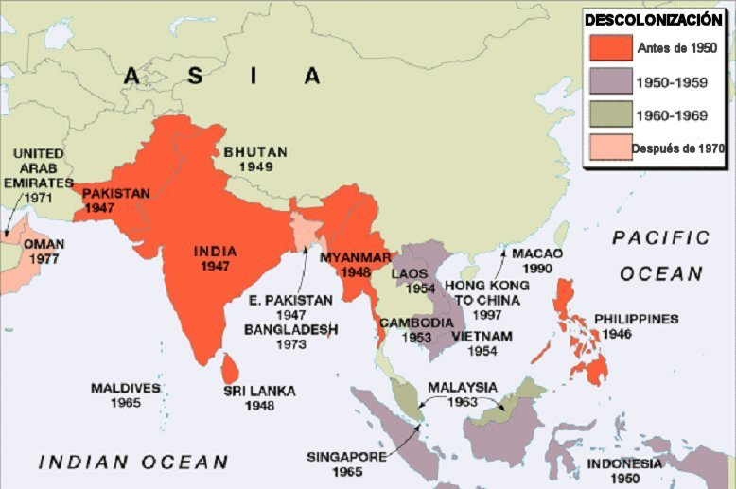
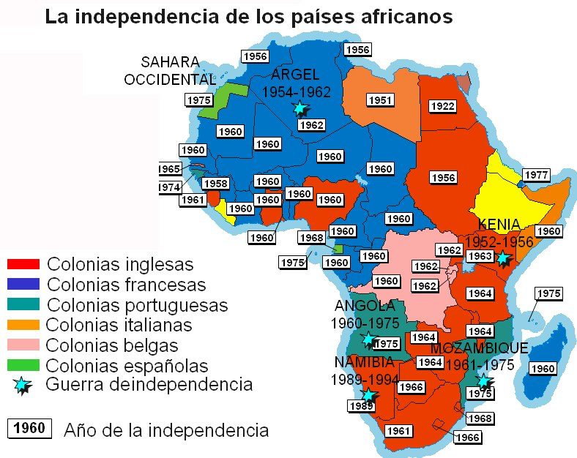
4.-La Descolonización^{(*)} y el Tercer Mundo. Los países No Aliados^{(*)}
Causas descolonización:
Debilitamiento de las potencias colonizadoras (2GM)
El propio “ejemplo” de lucha de la 2GM
Formación de “élites^{(*)}” locales.
El intervencionismo en el proceso de la “Guerra Fría”
Auge del “nacionalismo” local

Slide 10
4.1 Fases de la Descolonización
Hasta la década de los 60 (S,SE de Ásia, N de África)
Caso India-Paquistán (1947)
Personaje: Gandi^{(*)}→ “Resistencia Pasiva”
Paquistán Oriental→ Bangladesh (1971)
Mundo Árabe:
Independencia de Egipto (1952)
Nasser. Nacionalización del Canal de Suez^{(*)}, 1956
Cuestión Palestina-Israelí:
Diáspora^{(*)} (Emperador Tito, siglo I dC)
Sionismo^{(*)}
Declaración de Balfour ^{(*)}
Guerras árabe-israelíes:
1949, 1956, Seis Días(1967), Yom Kippur(1973), Líbano (2: 1978,2006)
Independencia y guerra de Argelia, 1959-1962.
Independencia de Marruecos, 1956
“Guerra de Sidi Ifni, 1957
Década de los años 1960
El resto de África

Slide 11
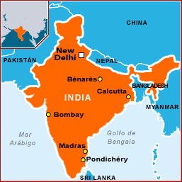
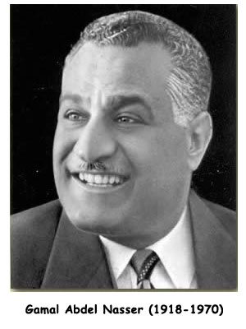
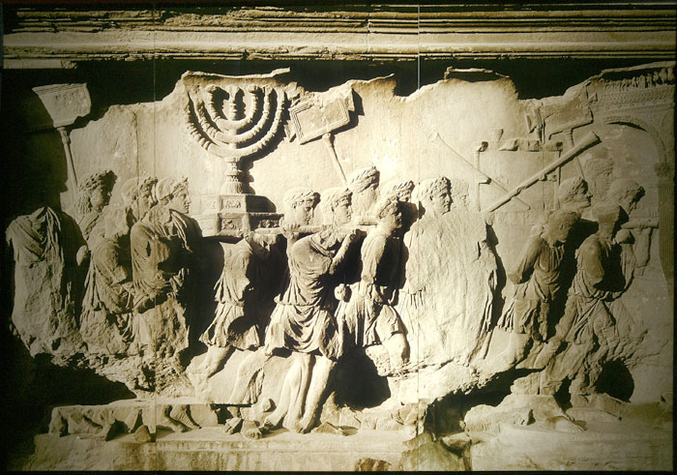
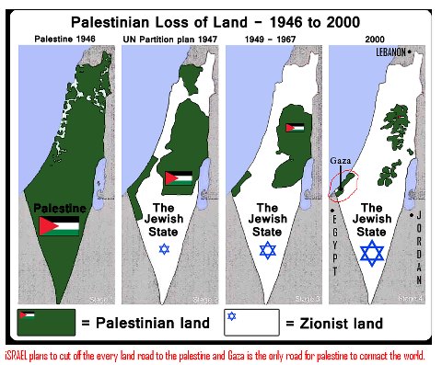

Slide 12
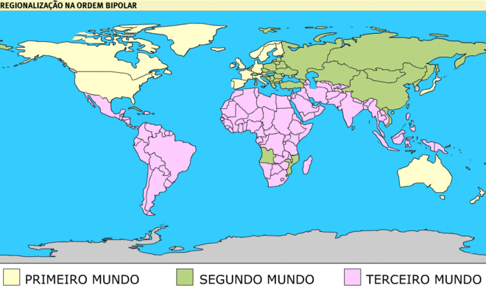

Slide 13
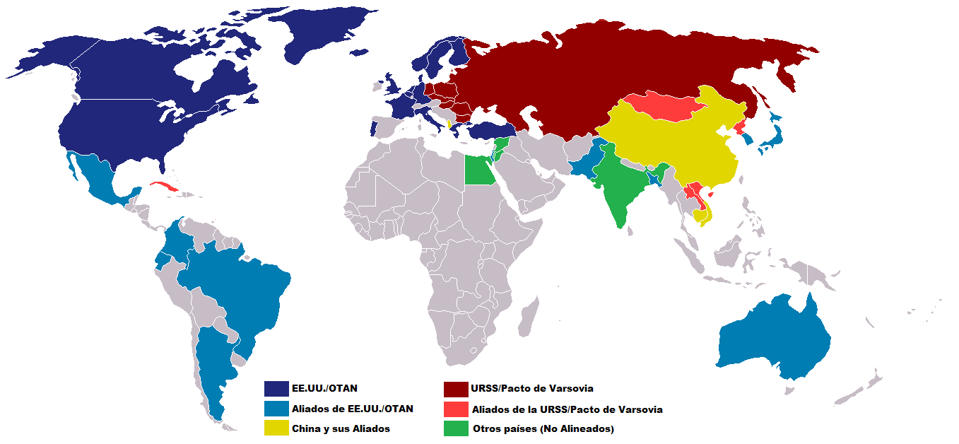

Slide 14
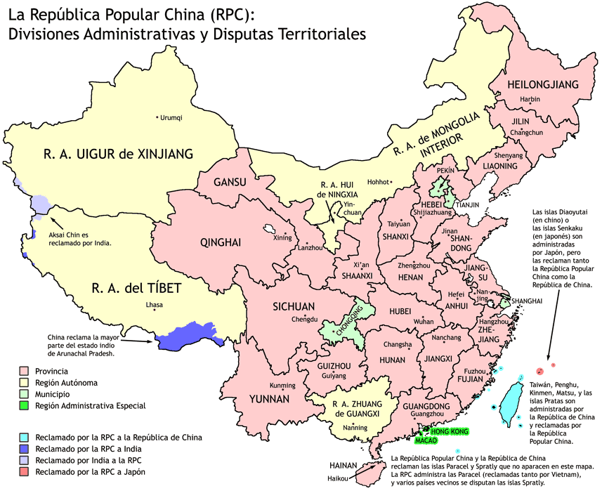
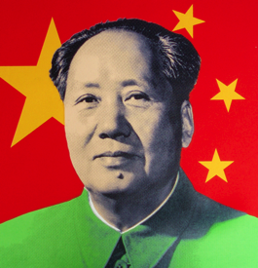
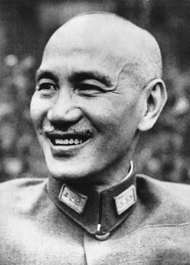

Slide 15
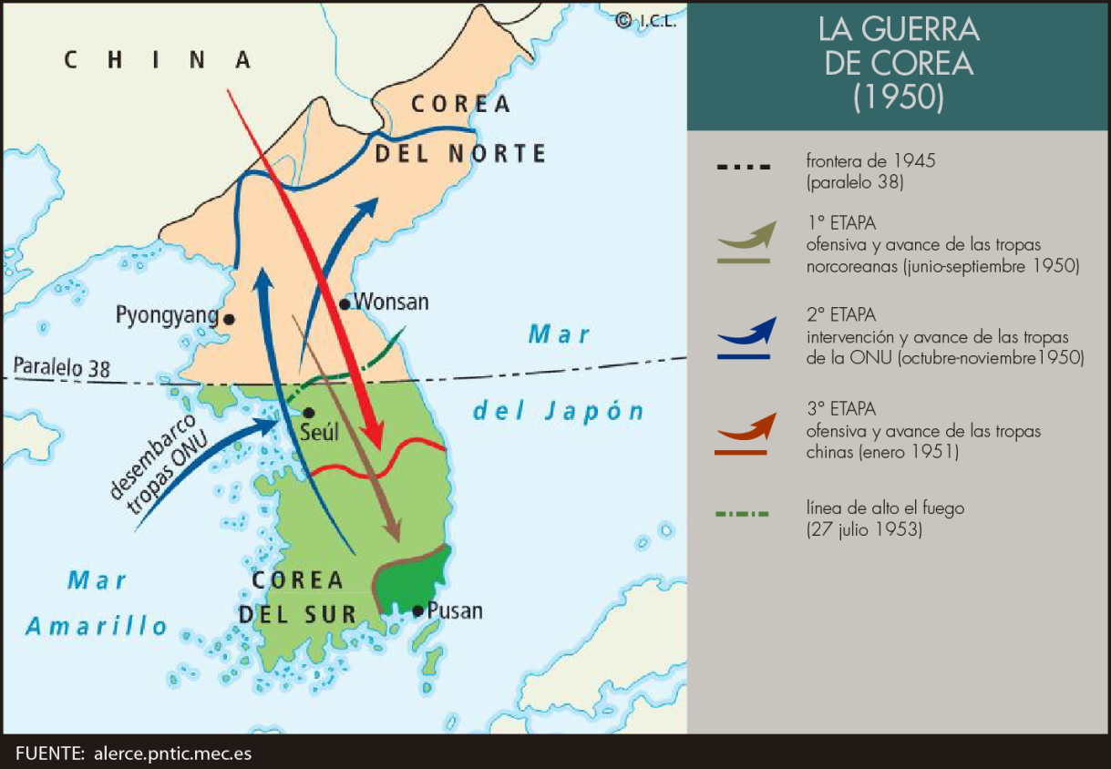

Slide 16
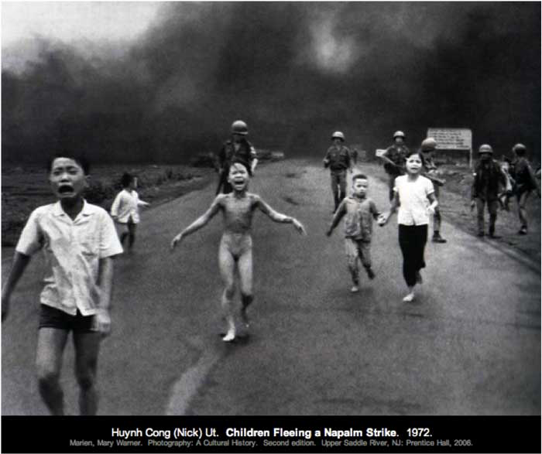
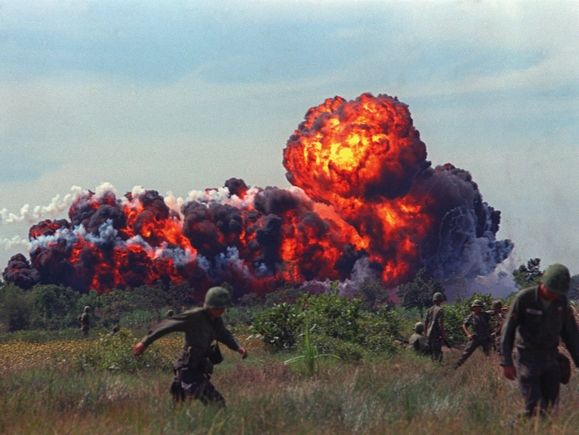
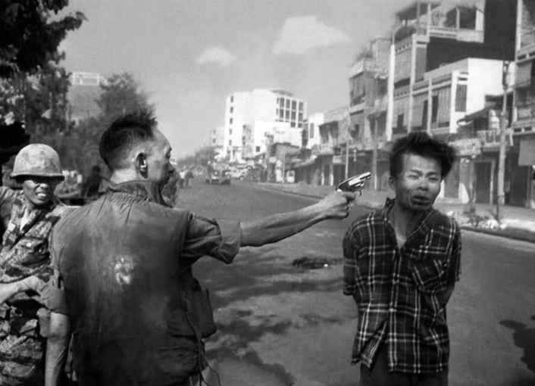
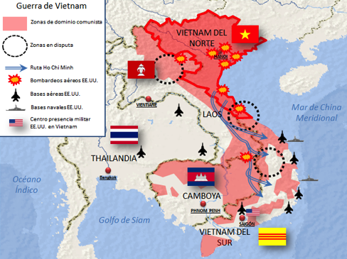

Slide 17
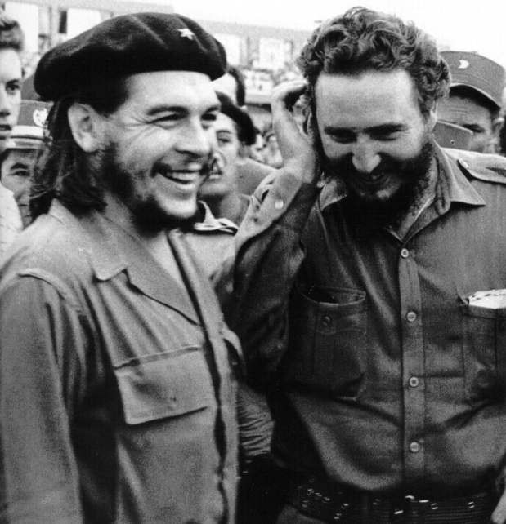
Canción Comandante Che Guevara

